Slide 1
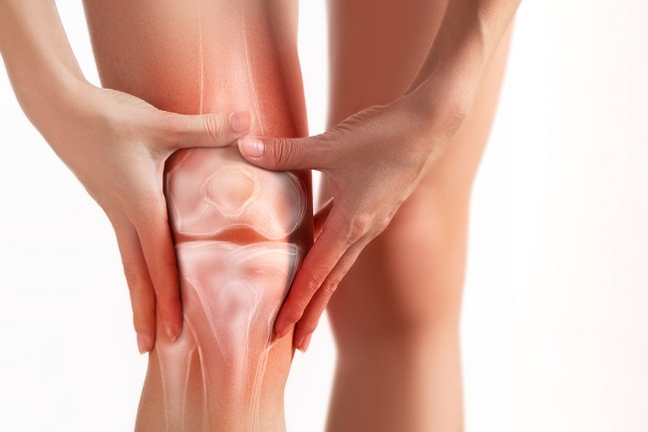
SISTEM SENDI

Slide 2
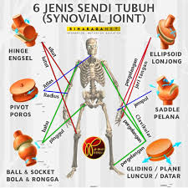
SENDI
Sendi atau juga disebut sebagai artikulasi memiliki fungsi untuk menahan tulang-tulang untuk tetap menyatu dan memberikan mobilitas pada rangka.
Pada rangka manusia, hampir semua tulang-tulang dihubungkan oleh sendi yang menghubungkan minimal satu tulang dengan tulang yang lain.

Slide 3
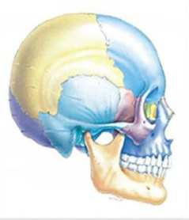
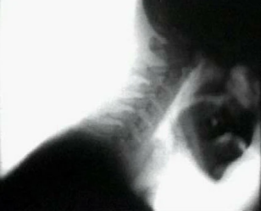
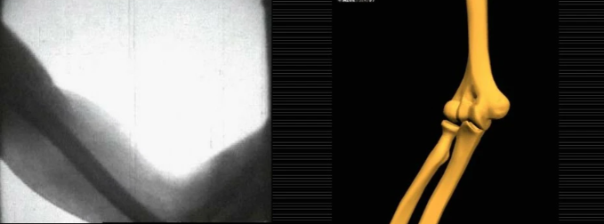
KLASIFIKASI SENDI
Sendi sinartrosis, yaitu sendi yang tidak dapat bergerak. Contoh: Sendi pada sambungan tulang tengkorak (sutura).
Sendi amfiartrosis, yaitu sendi yang dapat bergerak, tetapi pergerakannya terbatas. Contoh: Sendi pada tulang belakang dan tulang panggul.
Sendi diartrosis, yaitu sendi yang bebas bergerak. Contoh: Sendi pada pergelangan tangan.

